Slide 1

Способи підрахунку запасів твердих корисних копалин
Підрахунок запасів твердих корисних копалин є фундаментальним процесом у геологорозвідувальних роботах та плануванні гірничодобувної діяльності. В Україні використовуються такі основні методи як: метод геологічних блоків, метод середнього арифметичного, метод найближчого району та метод ізоліній. Кожен з них має свої специфічні переваги при оцінці різних типів родовищ.
Точність підрахунку запасів безпосередньо впливає на ефективність капіталовкладень. Наприклад, для родовищ заліза похибка у 5% може призвести до втрат у мільйони гривень, а для дорогоцінних металів навіть менші відхилення критично впливають на економічну оцінку проекту. За даними Державної комісії України по запасах корисних копалин, помилки у підрахунках можуть сягати 15-20% при використанні невідповідних методів.
При виборі методу підрахунку необхідно враховувати конкретні параметри: для родовищ зі складною морфологією рудних тіл (як у Криворізькому залізорудному басейні) доцільно застосовувати метод геологічних блоків; для родовищ з рівномірним розподілом компонентів (як деякі родовища вугілля Донбасу) – метод середнього арифметичного; при обмеженій кількості розвідувальних точок (часто на ранніх стадіях розвідки уранових покладів) – метод найближчого району.

Slide 2
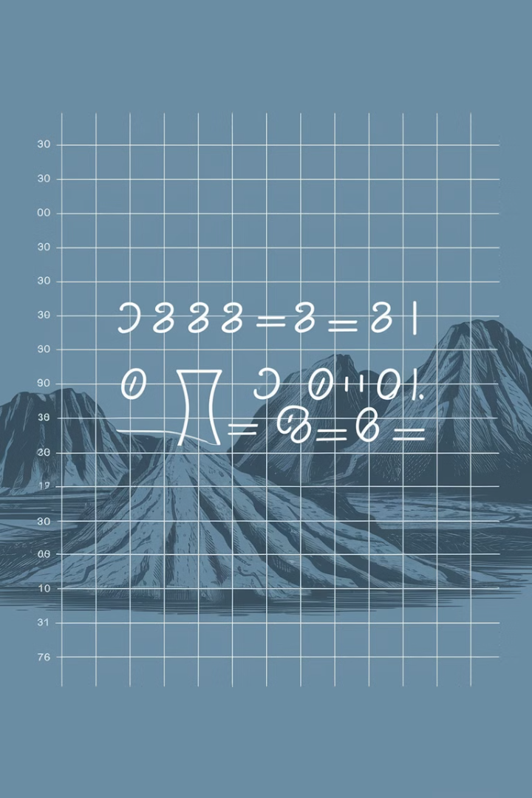
Спосіб середнього арифметичного
1
Суть методу
2
Особливості застосування
Метод базується на визначенні середніх значень основних параметрів родовища шляхом усереднення даних із розвідувальних свердловин та гірничих виробок. Запаси розраховуються за формулою: Q = S × m × d × c, де S - площа родовища (м²), m - середня потужність покладу (м), d - об'ємна маса руди (т/м³), c - середній вміст корисного компонента (%). При нерівномірному розташуванні точок опробування використовують метод зважування за площею впливу кожної точки.
Застосовується для родовищ пластового, лінзоподібного та штокверкового типів з коефіцієнтом варіації вмісту корисних компонентів не більше 40-50%. Потребує мережі опробування з відстанню між точками 50-100 м залежно від категорії запасів (для категорії C₁ - не більше 100 м, для B - не більше 70 м). На ранніх стадіях розвідки (пошуково-оцінювальні роботи) часто комбінується з методом найближчого району для попередньої оцінки.
3
Переваги та недоліки
Переваги: простота розрахунків (можливість автоматизації в електронних таблицях без спеціалізованого ПЗ), швидкість підрахунку (1-2 дні для середнього родовища), економічність (вимагає мінімальних витрат на обробку даних). Недоліки: похибка до 15-25% для складних родовищ, неможливість врахування структурних особливостей (розломів, складок), суттєві відхилення при коефіцієнті варіації вмісту компонентів >50%, що може призвести до завищення запасів на 10-30%.

Slide 3
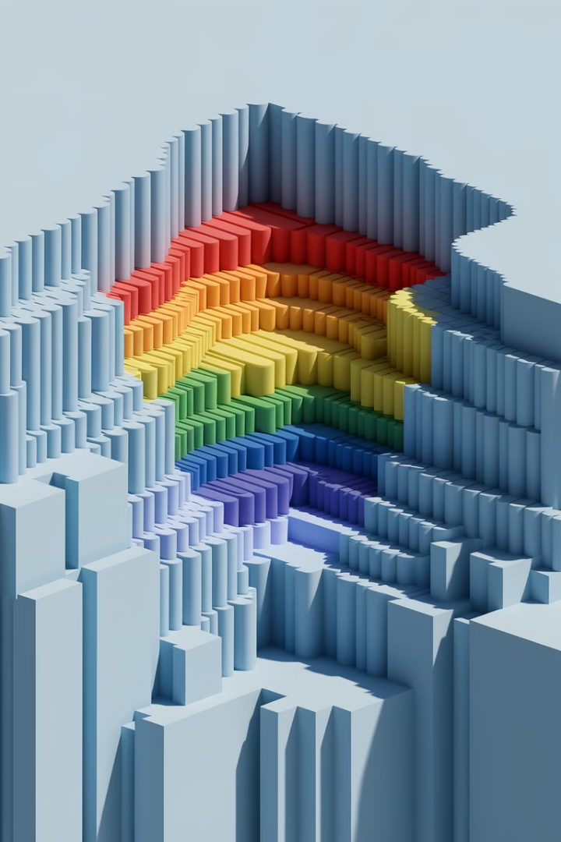
Спосіб геологічних блоків
Суть методу
Особливості застосування
Родовище розбивається на блоки відповідно до природних геологічних меж (тектонічні розломи, літологічні контакти, зони окислення, первинних руд). Для кожного блоку запаси розраховуються за формулою Q = V × d × c, де V - об'єм блоку, d - щільність руди (т/м³), c - середній вміст корисного компонента (%). Блоки класифікуються за категоріями A, B, C₁ та C₂ згідно з детальністю вивчення.
Особливо ефективний для жильних, штокверкових та стратиформних родовищ зі складною морфологією та тектонікою. Блоки виділяються при відстані між розвідувальними перетинами 50-100 м (для категорії C₁) та 25-50 м (для категорії B). Вимагає детального структурного картування масштабу 1:1000-1:2000 та високоточної геофізичної зйомки для визначення меж блоків. Середній розмір блоків зазвичай складає 50×50×25 м.
Переваги та недоліки
Переваги: висока геологічна обґрунтованість (похибка ±15-20%), враховує зміни вмісту металу на флангах і глибині родовища, дозволяє розробити оптимальну систему розробки для кожного блоку з урахуванням борту вмісту 0,5-1,0 г/т для золота або 0,3-0,5% для міді. Недоліки: суб'єктивність при інтерполяції даних між свердловинами, трудомісткість (потребує в 1,5-2 рази більше часу порівняно з методом середнього арифметичного), необхідність використання спеціалізованого програмного забезпечення (Micromine, Datamine).

Slide 4

Спосіб експлуатаційних блоків
Суть методу
1
Родовище поділяється на блоки розміром 50×50×20 м відповідно до планованої системи розробки. Блоки розташовуються вздовж простягання рудного тіла з урахуванням кута падіння 35-65°. Для кожного блоку визначаються середній вміст корисного компонента (±0,2%), об'єм (±5%) та коефіцієнт рудоносності (зазвичай 0,7-0,9).
2
Особливості застосування
Використовується на стадії детальної розвідки (категорії C₁ і B) або під час експлуатації. Межі блоків визначаються з кроком буріння 30-40 м та з урахуванням майбутньої системи видобутку – камерна, підповерхово-камерна чи з магазинуванням руди. У блоках з високою мінливістю вмісту (коефіцієнт варіації >40%) застосовують додаткове згущення мережі опробування до 15-20 м.
Переваги та недоліки
3
Переваги: висока практична цінність для планування гірничих робіт зі зниженням витрат на 15-20%, дозволяє оцінити промислові запаси з урахуванням втрат (5-8%) і розубожування (10-15%), узгодженість з планом видобутку на 2-3 роки вперед. Недоліки: вимагає детальної розвідки родовища з щільністю мережі не менше ніж 30×30 м, потребує періодичного коригування у процесі експлуатації.

Slide 5
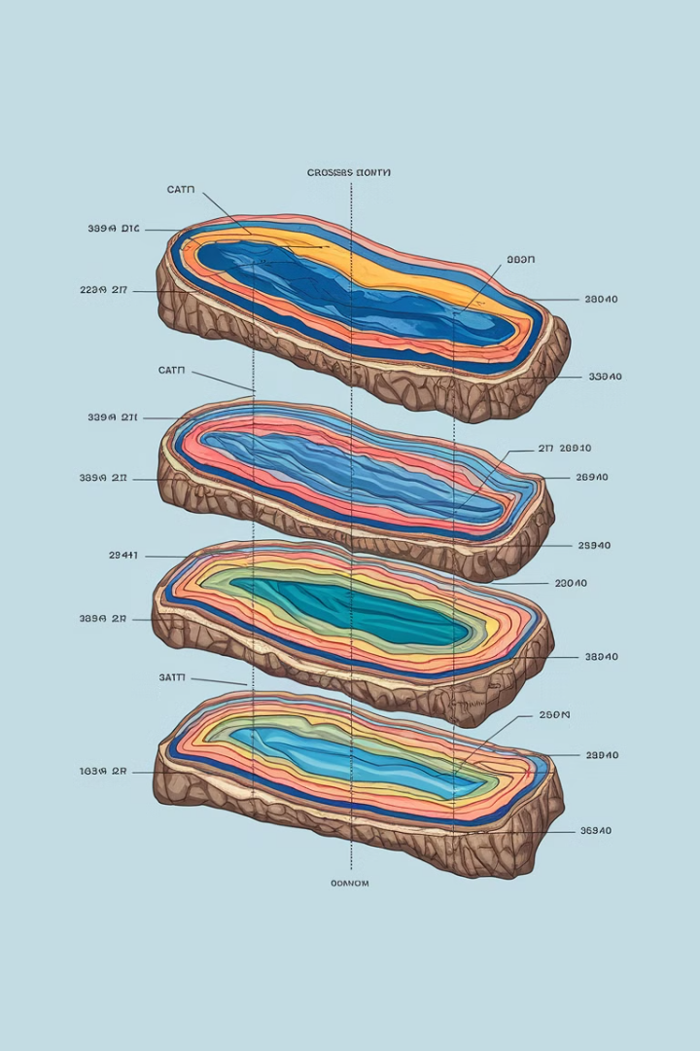



Спосіб розрізів
Суть методу
Запаси обчислюються між паралельними вертикальними розрізами за формулою: Q = 0,5 × (S₁ + S₂) × L × d, де S₁ і S₂ - площі рудного тіла на сусідніх розрізах (м²), L - відстань між розрізами (м), d - щільність руди (т/м³). Наприклад, при S₁ = 250 м², S₂ = 320 м², L = 50 м і d = 3,2 т/м³, запаси становитимуть 45760 тонн.
Особливості застосування
Найбільш ефективний для пластових і жильних родовищ з потужністю 1,5-30 м і середнім кутом падіння 35-75°. Розрізи розташовуються перпендикулярно до простягання рудного тіла, зазвичай через кожні 20-100 м. Відстань між розрізами визначається категорією запасів: для категорії А - 20-40 м, для В - 40-60 м, для С₁ - 60-100 м залежно від складності геологічної будови родовища.
Переваги та недоліки
Переваги: наочність і зрозумілість, добре відображає зміну морфології рудного тіла на глибину до 300-500 м, можливість урахування складної внутрішньої будови з виділенням сортів руди за вмістом корисних компонентів (наприклад, при вмісті Fe > 45%). Недоліки: значні похибки (до 15-20%) при різкій зміні форми рудного тіла між розрізами, трудомісткість при тривимірному моделюванні складних покладів, необхідність згущення мережі розрізів у зонах виклинювання.

Slide 6
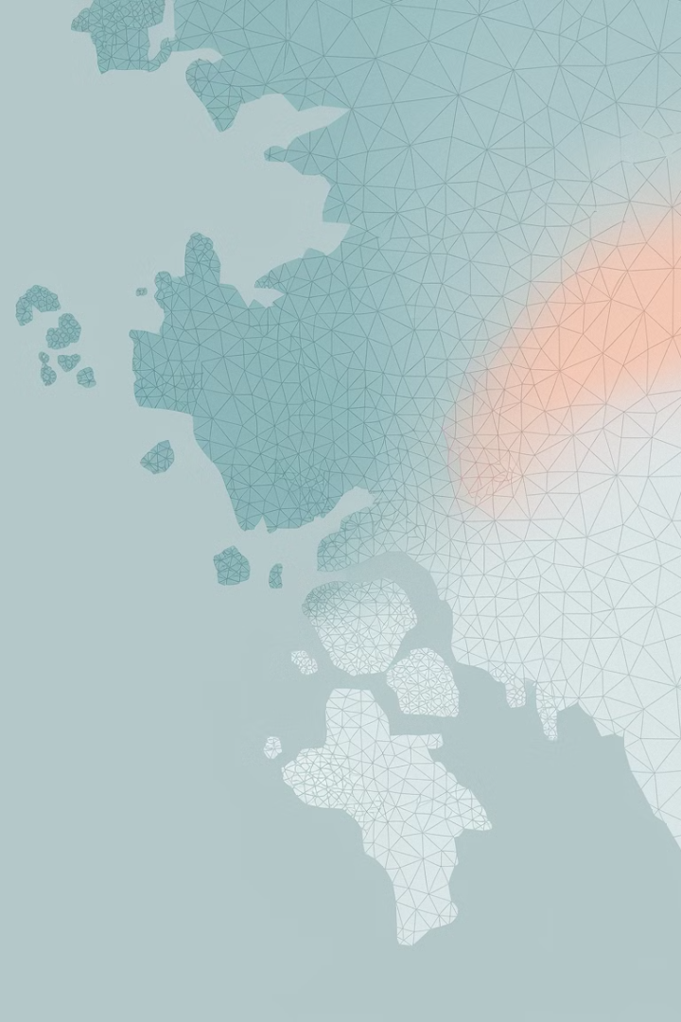



Спосіб багатокутників (метод Болдирєва)
Суть методу
Особливості застосування
Переваги та недоліки
Навколо кожної розвідувальної точки будується багатокутник (полігон Вороного), границі якого проходять на рівній відстані від сусідніх точок. Запаси в межах кожного багатокутника розраховуються за формулою: Q = S × m × d × c, де S - площа багатокутника в м², m - потужність рудного тіла в м, d - об'ємна маса руди в т/м³, c - вміст корисного компонента у частках одиниці.
Переваги: точно враховує локальні особливості розподілу корисного компонента (±5-10% похибки), математично обґрунтований, знижує вплив аномальних значень, добре працює при комп'ютерному моделюванні. Недоліки: припущення про постійність параметрів у межах багатокутника, погана адаптація до крутоспадних жильних тіл, вимагає корекції на границях родовища.
Найкраще підходить для родовищ з відносно рівномірною мережею розвідувальних точок з відстанню 50-100 м. Ефективний при щільності опробування не менше 5-7 проб на 1000 м². Часто використовується для пластових родовищ кольорових і рідкісних металів (мідь, цинк, молібден), а також для оцінки запасів золоторудних родовищ в зонах окислення.

Slide 7



Спосіб трикутників
Суть методу
1
Побудова мережі елементарних трикутників між розвідувальними свердловинами
2
Розрахунок для кожного трикутника
Q = S × mср × d × cср, де S - площа трикутника в м²
Гнучкість при нерегулярній мережі
3
Оптимальний для родовищ із складною морфологією та різною щільністю опробування
Розвідувальні точки з'єднуються між собою лініями, утворюючи мережу непересічних трикутників, де вершинами є свердловини чи гірничі виробки. Запаси в кожному трикутнику розраховуються окремо за формулою: Q = S × mср × d × cср, де S - площа трикутника в м², mср - середня потужність рудного тіла (в метрах), визначена як середнє арифметичне значень у трьох вершинах, d - об'ємна маса руди (т/м³), cср - середній вміст корисного компонента (в %).
Цей метод особливо ефективний для родовищ жильного типу, стратиформних покладів із змінною потужністю та родовищ золота, поліметалів і хромітів. Програмні комплекси, такі як Micromine та Surpac, автоматизують побудову тріангуляційної мережі за алгоритмом Делоне, що мінімізує суб'єктивність підрахунку. Переваги методу включають можливість детального врахування структурних особливостей родовища, плавного переходу між зонами різної якості руди та адаптивність до нерегулярної мережі розвідки. Суттєві недоліки: неможливість коректного підрахунку при наявності тектонічних порушень, що перетинають трикутники, та завищення результатів при аномально високих значеннях у окремих точках.

Slide 8

Метод об'ємної палетки П.К. Соболевського
Накладання сітки квадратів
На план або розріз родовища накладається сітка квадратів (палетка) з розміром комірок 10-25 м. Для золоторудних родовищ із високою мінливістю вмісту (коефіцієнт варіації >40%) оптимальний розмір комірки становить 15-20 м. Для ділянок підвищеної складності можливе зменшення розміру комірки до 5-10 м.
Визначення параметрів у вузлах
У кожному вузлі палетки визначається потужність рудного тіла (h), вміст корисного компонента (c) та щільність руди (d). Дані інтерполюються з найближчих розвідувальних свердловин з урахуванням структурних особливостей. Рекомендується використовувати мінімум 3-4 точки контролю на кожні 500 м² для забезпечення точності 90-95%.
Розрахунок запасів
Запаси обчислюються за формулою: Q = a² × Σh × d × cср, де a - розмір комірки палетки (м), Σh - сума потужностей у вузлах (м), d - щільність руди (т/м³), cср - середній вміст корисного компонента (г/т або %). При використанні сучасного програмного забезпечення (Micromine, Surpac) точність підрахунку досягає 92-95% для складних родовищ.

Slide 9
Особливості застосування методу об'ємної палетки
Умови застосування
Переваги методу
Недоліки методу
Метод об'ємної палетки П.К. Соболевського оптимальний для родовищ зі складною морфологією та високою варіабельністю (коефіцієнт варіації вмісту корисних компонентів >40%). Найефективніший для золоторудних (Мужіївське, Сауляк), поліметалічних (Берегівське) та вольфрамових родовищ (Кіровоградське) зі складною структурою. Розмір комірок палетки обирається за формулою L = S/√n, де L - розмір комірки, S - площа родовища, n - кількість точок опробування (зазвичай 10-25 м при щільності розвідувальної мережі 25×25 м чи 50×50 м). При зменшенні щільності мережі на кожні 10 м розмір комірки збільшується на 4-5 м.
Забезпечує точність підрахунку до 92-95% для складних родовищ при дотриманні оптимального розміру комірки (15 м для родовищ площею до 1 км²). Виявляє локальні збагачені ділянки площею від 100 м² з вмістом металу вище середнього на 20-30%. Знижує похибку підрахунку на 15-20% порівняно з методом геологічних блоків при коефіцієнті варіації >60%. Дозволяє зменшити витрати на додаткове буріння на 8-12 млн грн для середніх родовищ. Інтегрується з ГІС-системами (Micromine, Surpac, MapInfo) через формат даних XYZ, що скорочує час підрахунку на 35-40%.
Трудомісткість зростає за квадратичним законом: при зменшенні розміру комірки з 20 до 10 м обсяг обчислень збільшується в 4 рази (до 1200 розрахункових точок на 1 км²). Вимагає мінімальної щільності опробування 4-6 точок на 1000 м² (при вмісті корисного компонента 1-5 г/т) або 8-10 точок (при вмісті 0,1-1 г/т). При комірках <5 м спостерігається ефект псевдоточності, що збільшує похибку на 8-12% через статистичне викривлення. Програмне забезпечення для автоматизації методу (Geovia, Micromine) коштує від 5000€ до 12000€ залежно від ліцензії, а спеціалізовані модулі для методу палетки – додатково 1500-2500€.

Slide 10




Метод ізоліній (ізопахіт)
Побудова ізоліній
1
Визначення площ між ізолініями
Інтервал між ізолініями 1-5 м
2
Планіметрування з точністю ±1,5%
Уточнення моделі
4
Розрахунок запасів
3
Коригування при відхиленнях >15%
Q = S × mср × d × cср (категорія С1)
Метод ізоліній передбачає побудову ліній рівних значень потужності (ізопахіт) та вмісту корисного компонента на плані родовища. Для золоторудних родовищ Закарпаття оптимальний крок між ізолініями становить 2-3 м при щільності розвідувальної мережі 20×20 м. Похибка визначення площі методом планіметра складає 1,5-2,0% при масштабі карти 1:1000.
Цей метод найбільш ефективний для пологих пластових родовищ із кутом падіння до 15-20° і потужністю 5-30 м. Для достовірних результатів необхідно не менше 6-8 точок спостереження на 1 га площі. Точність підрахунку досягає 88-93% при використанні комп'ютерних програм Surpac і Micromine, які автоматизують процес побудови ізоліній з урахуванням геостатистичних закономірностей. В умовах Білозерського залізорудного родовища метод ізоліній дозволив підвищити точність підрахунку запасів на 7-9% порівняно з методом геологічних блоків.

Slide 11
Переваги та недоліки методу ізоліній
1
Наочність представлення
Візуалізація змін потужності та вмісту корисних компонентів
2
Уточнення контурів
Геометрично точне відображення меж родовища з урахуванням геологічних бар'єрів
3
Відповідність природним закономірностям
Відображення поступових змін градієнтів мінералізації
Метод ізоліній має ряд суттєвих переваг для пологих пластових родовищ. Наочність представлення змін параметрів дозволяє миттєво ідентифікувати зони підвищеної концентрації корисних копалин та ділянки виклинювання пласта. При побудові враховуються фаціальні зміни, тектонічні порушення та інші геологічні фактори, що забезпечує точність контурів. За формулою Q = S × mср × d × cср розрахунки відображають плавні переходи між зонами різної потужності та вмісту.
Серед недоліків методу варто відзначити: значну суб'єктивність при проведенні ізоліній між свердловинами, особливо при відстані між ними понад 100-150 м; трудомісткість ручної побудови карт ізоліній (до 15-20 годин на середнє за розміром родовище); систематичні неточності в зонах різкої зміни параметрів при карстових порожнинах, розломах чи інтрузіях, де лінійна інтерполяція дає похибку до 25-30%. Із впровадженням комп'ютерного моделювання трудомісткість знизилась, але проблема суб'єктивності інтерпретації даних залишається.

Slide 12
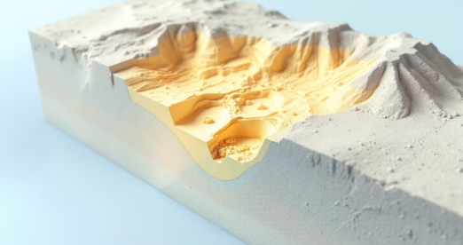
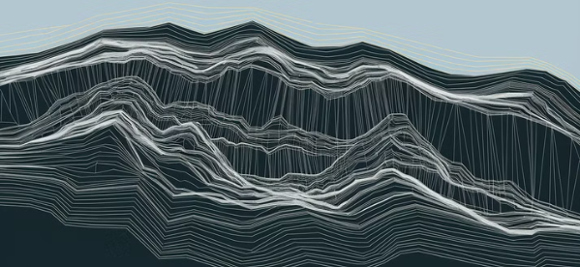
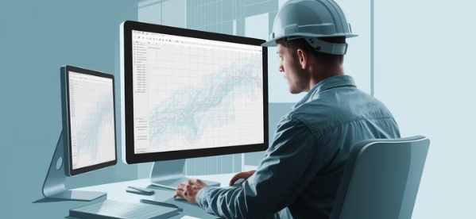
Метод ізогіпс
Метод ізогіпс базується на побудові ліній рівних висотних відміток покрівлі або підошви пласта (з кроком 5-10 м для середніх родовищ і 1-2 м для малих), які використовуються для визначення об'єму рудного тіла. Цей метод застосовується для похилих (з кутом падіння 20-45°) і круто падаючих пластів (45-80°) та вимагає точних даних про гіпсометрію пласта, отриманих зі структурних свердловин та гірничих виробок.
Особливо ефективний метод ізогіпс при наявності складок і розривних порушень з амплітудою понад 5 м, оскільки дозволяє детально відобразити структурні особливості родовища. Побудова карти ізогіпс виконується шляхом інтерполяції між точками з відомими висотними відмітками, а обчислення об'єму здійснюється за формулою усіченої піраміди між суміжними ізогіпсами. Він забезпечує високий ступінь відповідності природній морфології пласта (похибка 3-7%), але вимагає значної кількості структурних свердловин (не менше 5-7 на 1 км²) для точної побудови моделі та складний при аналізі родовищ з різкою зміною потужності.

Slide 13
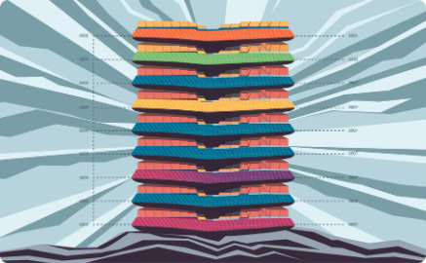

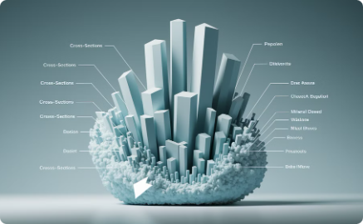
Метод вертикальних розрізів для пластових родовищ
Принцип методу
Практичне застосування
Переваги та обмеження
Запаси розраховуються між сусідніми вертикальними розрізами, розташованими перпендикулярно до простягання пласта з інтервалом 50-100 м. Об'єм блоку визначається множенням середньої площі суміжних розрізів на відстань між ними за формулою V = 0,5(S₁+S₂)×L. Для крайніх блоків застосовується метод приведення площі крайнього розрізу до нуля з коефіцієнтом 0,5.
Метод широко використовується на родовищах вугілля Донбасу та залізних руд Кривбасу, де кути падіння сягають 60-85°. Розвідувальна мережа включає свердловини з відстанню 100-150 м по простяганню та 50-75 м по падінню пласта. Опробування виконується через кожні 2 м по стволу свердловини з документацією структурних особливостей та вмісту корисних компонентів.
Головними перевагами є достовірне відображення зміни потужності (з точністю до ±5%) та вмісту корисних компонентів (±8-10%). Метод дозволяє створювати цифрові 3D-моделі родовища у спеціалізованому програмному забезпеченні Micromine та Surpac. Обмеження виникають при міжрозрізних відстанях понад 200 м, що збільшує похибку до 15-20%, особливо в зонах тектонічних порушень з амплітудою зміщення більше 5 м.

Slide 14
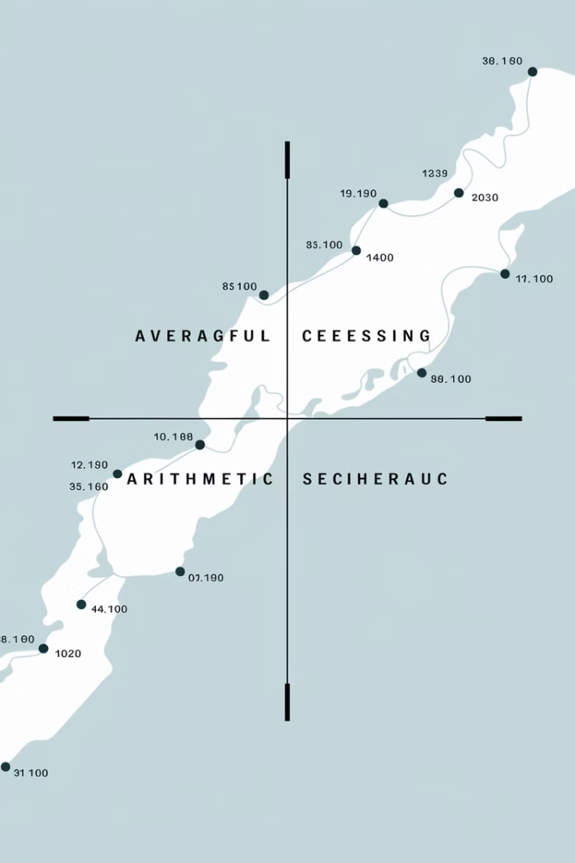
Метод середнього арифметичного для пластів
1
2
Простота
Швидкість
Формула V = S × m × d
До 3-5 днів на оцінку
3
Етапи
Категорії С₂ та Р₁
Для пластових покладів з кутом падіння до 15° та коефіцієнтом варіації потужності менше 40% застосовується метод середнього арифметичного. Підрахунок виконується за формулою V = S × m × d, де S – площа пласта (м²), m – середня потужність (м), d – об'ємна маса руди (т/м³). Метод є оптимальним для горизонтальних та пологозалягаючих пластів з відстанню між розвідувальними свердловинами 400-800 м.
Основними перевагами є низькі часові витрати (3-5 днів для середнього родовища), мінімальний обсяг вихідних даних (достатньо 6-8 точок випробування на 1 км² площі) та простота автоматизації розрахунків у програмах Excel або Surfer. Недоліки включають: зниження точності на 25-30% для родовищ зі складною морфологією, неможливість врахування тектонічних порушень амплітудою менше 5 м, та систематичне завищення запасів на 15-20% для родовищ з нерівномірним розподілом корисних компонентів (коефіцієнт варіації вмісту >60%).

Slide 15
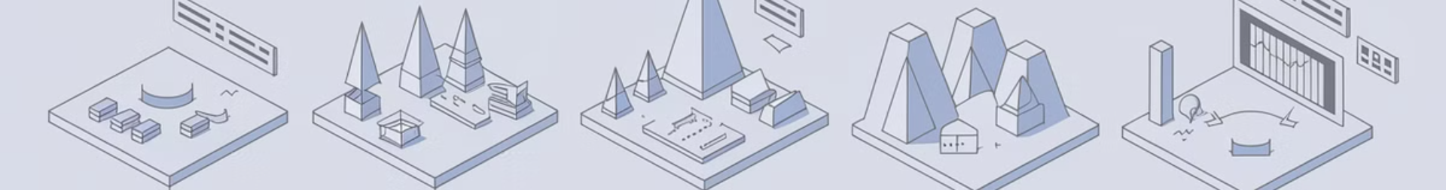
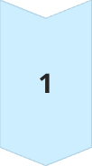
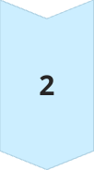
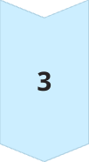
Вплив стадії геологорозвідувальних робіт на вибір методу
Пошуково-оцінювальна стадія (точність ±40-50%)
На ранніх стадіях з 5-10 розвідувальними свердловинами на км² застосовується метод середнього арифметичного та метод багатокутників. Розрахунки базуються на обмежених даних щодо потужності пласта (±2-3 м похибки) та вмісту корисних компонентів. Мережа опробування рідка — через 400-800 м, що дозволяє лише приблизно оцінити контури родовища.
Стадія попередньої розвідки (точність ±25-30%)
З сіткою свердловин 100-250 м та 15-25 точками спостережень на км² використовуються метод геологічних блоків, метод розрізів та метод ізоліній. На цій стадії визначається морфологія тіл корисних копалин, проводиться випробування на збагачуваність (3-5 технологічних проб) та виділяються ділянки з різним вмістом корисних компонентів (±15% варіації).
Стадія детальної розвідки (точність ±10-15%)
Щільна мережа досліджень (40-100 м між точками, 50-80 свердловин на км²) дозволяє застосовувати метод експлуатаційних блоків та об'ємної палетки. Проводиться детальне картування тектонічних порушень (амплітудою від 2 м), визначаються фізико-механічні властивості порід (міцність, тріщинуватість, обводненість), що забезпечує розрахунок запасів за категоріями С1 та В.

Slide 16
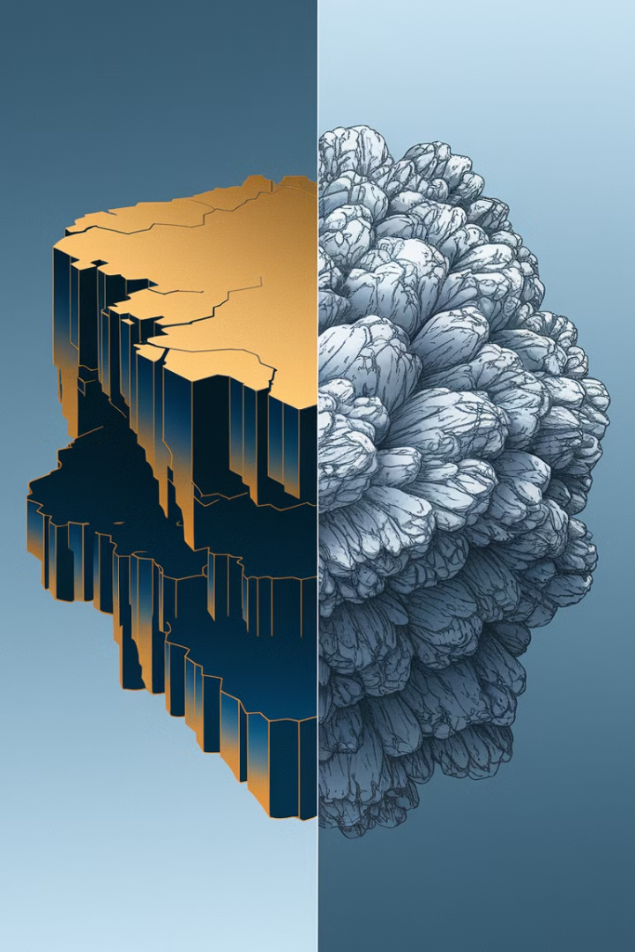
Вплив складності геологічної будови на вибір методу
Тип родовища
Рекомендовані методи
Особливості застосування
Прості родовища
Метод середнього арифметичного, метод багатокутників Вороного, метод найближчого сусіда
Пластові родовища з рівномірним розподілом Au, Cu та інших компонентів, потужність 5-15 м, кут падіння до 15°, відсутність диз'юнктивних порушень
Родовища середньої складності
Метод вертикальних розрізів через 50-100 м, метод ізоліній вмісту з кроком 0,5-1,0 г/т для Au
Жильні та лінзоподібні тіла з коефіцієнтом варіації вмісту 40-80%, зміна потужності від 2 до 30 м, наявність поодиноких розривних порушень з амплітудою до 5 м
Складні родовища
Метод геологічних блоків розміром 20х20 м, метод об'ємної палетки з кроком сітки 5-10 м, 3D-моделювання з використанням геостатистики
Штокверкові зони та родовища скарнового типу, коефіцієнт варіації вмісту >100%, численні тектонічні порушення з амплітудою >10 м, перешарування продуктивних та пустих інтервалів
Складність геологічної будови родовища є одним із ключових факторів при виборі методу підрахунку запасів. Для простих родовищ типу пологозалягаючих пластів бокситів або вугілля достатньо використовувати базові методи з рідкою мережею опробування (100х100 м), тоді як складні родовища золота, міді та поліметалів вимагають застосування більш детальних методів із щільністю спостережень до 10-20 м та використанням комплексних геоінформаційних систем.
Важливо враховувати не лише загальну складність родовища, але й локальні особливості окремих його ділянок. Наприклад, для Український щит характерна зональність рудних тіл, де центральні частини родовищ часто мають простішу будову і можуть оцінюватися методом розрізів, тоді як крайові частини, ускладнені тектонікою, вимагають детального блокування з кроком 5-10 м для досягнення необхідної точності категорій запасів С₁ та В.

Slide 17



Вплив нерівномірності розподілу корисного компонента
Помірно нерівномірний розподіл (коефіцієнт варіації 40-100%)
Для родовищ з помірно нерівномірним розподілом (характерно для гідротермальних родовищ міді, цинку, свинцю) оптимальними є метод вертикальних розрізів з інтерполяцією або метод ізоліній потужності та вмісту. Ці методи дозволяють враховувати зміни потужності від 0,5 до 5 м та коливання вмісту корисного компонента в межах 30-60%. Необхідна щільність розвідувальної мережі складає 25-50 м між профілями для забезпечення точності підрахунку в межах 15-25%.
Рівномірний розподіл (коефіцієнт варіації <40%)
2
При рівномірному розподілі корисного компонента (наприклад, для покладів бокситів, вугілля або мідно-порфірових руд) доцільно застосовувати метод середнього арифметичного або метод багатокутників Вороного. Ці методи забезпечують похибку підрахунку не більше 10-15% при відстані між свердловинами 50-100 м. Характерними ознаками є витримана потужність пластів та однорідність вмісту корисного компонента в межах ±15% від середнього значення.
1
Вкрай нерівномірний розподіл (коефіцієнт варіації >100%)
При вкрай нерівномірному розподілі (типово для золоторудних, алмазоносних родовищ та покладів рідкісних металів) необхідно застосовувати метод детальних геологічних блоків (розміром 5-15 м) або об'ємної палетки з кроком не більше 1-2 м. Ці методи дозволяють враховувати локальні збагачення ("бонанци") з вмістом корисного компонента, що перевищує середній у 5-20 разів, та зони тектонічних порушень. Для досягнення прийнятної точності (похибка до 30-40%) необхідна надзвичайно щільна мережа опробування з додатковим використанням геостатистичних методів кригінгу та варіограмного аналізу.
3

Slide 18
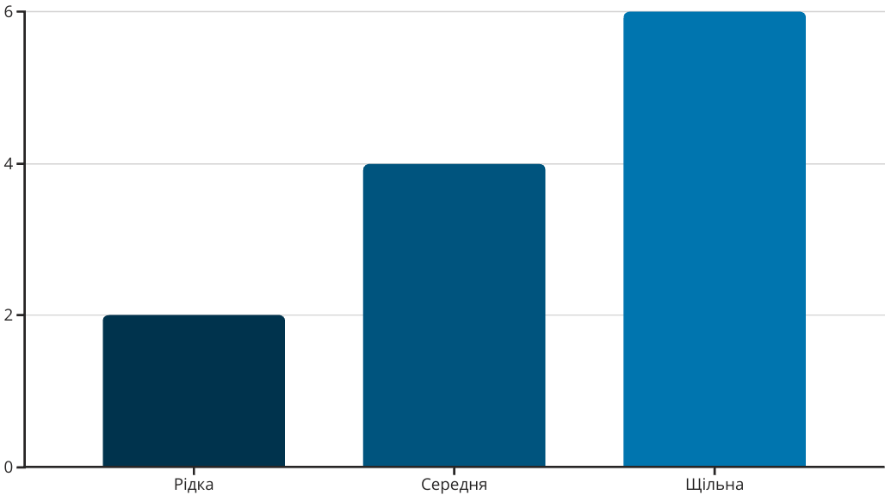
Вплив щільності розвідувальної мережі
Щільність розвідувальної мережі суттєво впливає на вибір методу підрахунку запасів. При рідкій мережі розвідувальних точок (відстань між свердловинами понад 500-1000 м) доцільно застосовувати методи геологічних блоків або розрізів. Ці методи компенсують недостатність фактичних даних за рахунок комплексної геологічної інтерпретації та дозволяють врахувати структурні особливості родовища при обмеженій кількості вимірювань.
При середній щільності мережі (відстань між свердловинами 200-500 м) можна використовувати більш широкий спектр методів, включаючи метод ізоліній потужності і вмісту, метод експлуатаційних блоків, метод середньої потужності і метод ізогіпс. Така щільність дозволяє достатньо точно відслідковувати зміни параметрів родовища і забезпечує баланс між точністю підрахунку та витратами на розвідку.
При щільній мережі розвідувальних точок (відстань між свердловинами 50-200 м) найбільш ефективними стають методи багатокутників і трикутників, а також статистичні методи, метод найближчого району та метод зворотних відстаней. Висока щільність мережі дозволяє максимально точно визначити контури рудних тіл, варіації вмісту корисних компонентів та структурні особливості родовища, що критично важливо для родовищ з нерівномірним розподілом корисного компонента та складною морфологією.

Slide 19

Вплив морфології рудних тіл
Пластові родовища
Жильні родовища
Штокверкові родовища
Для пластових родовищ (потужність 5-100 м, площа поширення >10 км²) оптимальними є метод ізоліній з кроком 50-100 м та метод вертикальних розрізів з кроком 200-500 м. Ці методи дозволяють врахувати латеральні зміни потужності (±15%) та варіації вмісту корисного компонента (до 30%), забезпечуючи точність підрахунку запасів ±5-7%. При розрахунках застосовуються коефіцієнти рудоносності 0,8-0,95 для врахування локальних виклинювань.
Жильні родовища (довжина до 1-5 км, потужність 0,5-5 м, кут падіння 60-85°) потребують застосування методу вертикальних розрізів з інтервалом 50-100 м та методу геологічних блоків площею 2000-5000 м². Ці методи враховують різкі зміни потужності (до 70-80% на 10 м) та нерівномірний розподіл корисного компонента (коефіцієнт варіації 80-120%). Для розрахунку об'єму використовуються поправочні коефіцієнти на звивистість жил 0,7-0,9 та коефіцієнти рудоносності 0,6-0,8.
Для штокверкових родовищ (діаметр 100-300 м, об'єм до 30 млн м³) найефективніші метод багатокутників з мінімальною площею 500 м² та метод об'ємної палетки з комірками 25-50 м. Вони забезпечують точний облік просторового розподілу прожилків (щільність 5-20 шт/м³) з різною мінералізацією (0,5-5% корисного компонента). При розрахунках враховується коефіцієнт рудоносності 0,3-0,7 та використовується бортовий вміст 0,2-0,5% для оконтурювання промислових ділянок.

Slide 20

Комплексний підхід до вибору методу підрахунку запасів
1
Аналіз геологічних факторів
2
Оцінка наявних даних
Перший крок у виборі оптимального методу підрахунку запасів - це детальний аналіз геологічних факторів родовища: мінералогічного складу (сульфіди, оксиди, карбонати), структурних особливостей морфології рудних тіл (потужність від 0,5 до 15 м), коефіцієнта варіації вмісту корисного компонента (допустимий рівень 80-120%), та категорії складності родовища за класифікацією ДКЗ України (I-IV категорії).
Необхідно провести кількісний аналіз наявної бази геологорозвідувальних даних: визначити відповідність щільності розвідувальної мережі категоріям запасів (для категорії С₁ - 50×50 м, для В - 25×25 м), оцінити похибку опробування (не більше 15%), перевірити достовірність аналітичних даних за допомогою контрольних аналізів (допустима розбіжність ±5%), та інтегрувати дані каротажу свердловин (електро-, гамма-, нейтронний каротаж).
3
Техніко-економічні міркування
Важливо провести кількісний аналіз техніко-економічних аспектів: розрахувати вартість застосування різних методів (від 50 до 300 тис. грн залежно від складності), оцінити необхідні трудовитрати (80-250 людино-годин), визначити потребу в спеціалізованому програмному забезпеченні (Micromine, Surpac, Datamine), встановити терміни виконання робіт (2-6 місяців) та забезпечити необхідну точність підрахунку запасів (похибка не більше 10-15% для родовищ 2-ї групи складності).

Slide 21
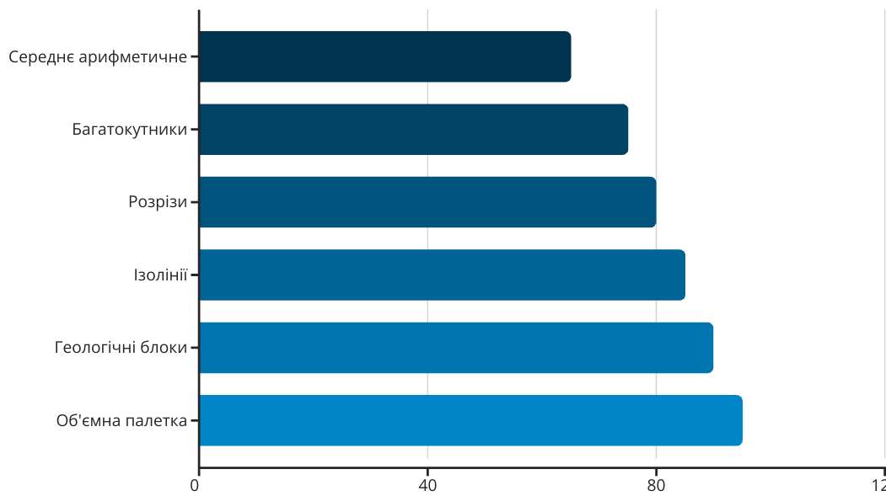
Порівняльний аналіз точності методів підрахунку запасів
Точність методів підрахунку запасів є критичним фактором при їх виборі для різних типів родовищ. Метод середнього арифметичного (65% точності) підходить лише для найпростіших родовищ з рівномірним розподілом корисного компонента та обмеженим бюджетом. Метод багатокутників (75%) забезпечує кращі результати для родовищ середньої складності при помірних витратах, але має обмеження при складній морфології рудних тіл.
Метод розрізів (80%) ефективний для пластових та лінзоподібних родовищ, особливо при значних змінах потужності. Метод ізоліній (85%) дозволяє детально відобразити зміни вмісту корисного компонента і рекомендується для родовищ з нерівномірною мінералізацією. Метод геологічних блоків (90%) оптимальний для складних родовищ з порушеною структурою, хоча потребує значного обсягу геологорозвідувальних даних та часу на обробку.
Найточніший метод об'ємної палетки (95%) забезпечує найвищу достовірність при роботі зі складними родовищами з неправильною формою та нерівномірним розподілом компонентів, але вимагає спеціалізованого програмного забезпечення та висококваліфікованих фахівців. Згідно з дослідженнями ДКЗ України, застосування цього методу підвищує капіталізацію родовища в середньому на 12-15%, що виправдовує додаткові витрати для стратегічно важливих об'єктів.

Slide 22
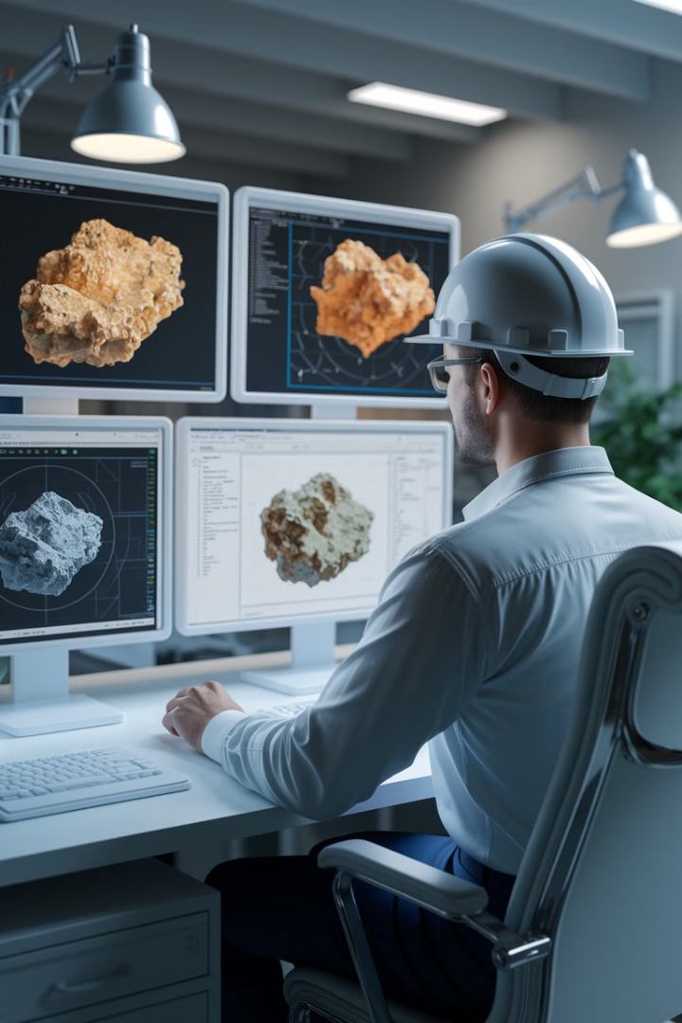



Сучасні комп'ютерні технології в підрахунку запасів
Геоінформаційні системи (ГІС)
Бази даних геологічної інформації
Тривимірне моделювання
Програмні комплекси ArcGIS та MapInfo Professional забезпечують інтеграцію геологічних, геофізичних та геохімічних даних у єдину модель родовища. Вони дозволяють автоматизувати побудову карт ізоліній потужності, вмісту корисного компонента та створювати блокові моделі з точністю до 90-95% при кроці сітки опробування 50-100 м.
Системи Oracle Spatial та Microsoft SQL Server з геологічними надбудовами забезпечують управління масивами даних обсягом понад 10 Тб, що охоплюють до 50,000 свердловин з повною інформацією про літологію, мінералогію та геохімічні аналізи. Інтегровані алгоритми верифікації дозволяють виявляти помилки введення та забезпечують достовірність даних на рівні 99.7%.
Спеціалізовані програми Micromine, Surpac та Vulcan дозволяють створювати блочні моделі родовищ з розміром блоку від 5×5×2 м, що забезпечує деталізацію на рівні окремих видобувних уступів. Застосування методів умовного моделювання дозволяє оцінити запаси категорій С1 і В з похибкою не більше 7-10% та прогнозувати якість руди при селективному видобутку.

Slide 23
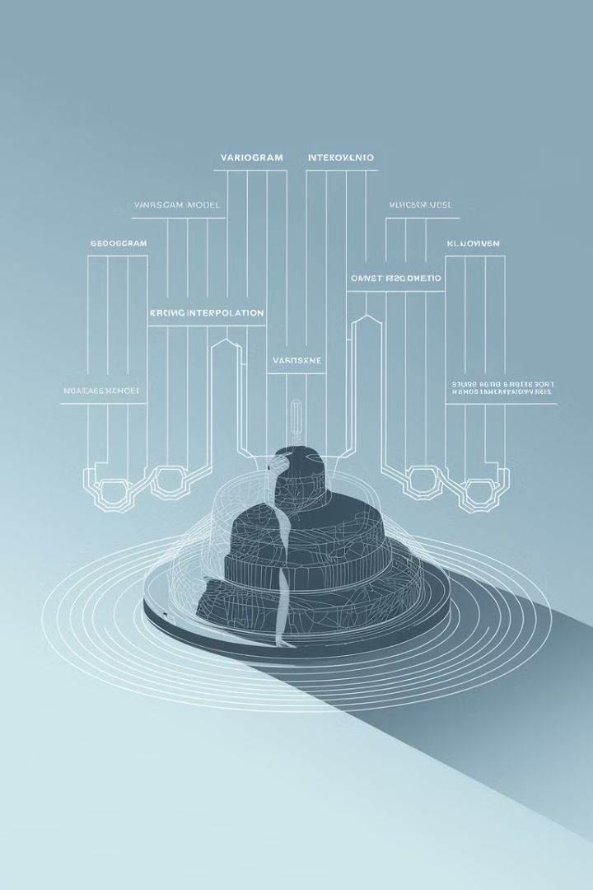
Геостатистичні методи підрахунку запасів
1
Варіограмний аналіз
Перший етап геостатистичного підходу - варіограмний аналіз, який кількісно характеризує просторову структуру мінливості параметрів родовища. Експериментальні варіограми будуються у різних напрямках (зазвичай 0°, 45°, 90° і 135°) для виявлення анізотропії. Моделі варіограм (сферична, експоненційна, гаусова) з параметрами порогу (sill), діапазону впливу (range) та ефекту самородка (nugget effect) використовуються для математичного опису просторової кореляції.
2
Крігінг
Крігінг - це метод оптимальної лінійної інтерполяції з мінімальною дисперсією похибки оцінки. Різні модифікації крігінгу (простий, звичайний, універсальний, індикаторний) дозволяють враховувати специфіку геологічних даних. Наприклад, для родовищ із дрейфом середнього значення застосовують універсальний крігінг, а для оцінки вірогідності перевищення вмісту корисного компоненту певного порогу - індикаторний крігінг. Перевага методу полягає у можливості розрахунку дисперсії крігінгу для кожного блоку запасів.
3
Стохастичне моделювання
Стохастичне моделювання використовує методи послідовного гаусового (SGS) або індикаторного (SIS) моделювання для створення 100-500 рівноймовірних реалізацій родовища. Це дозволяє оцінити P10, P50 та P90 процентилі розподілу запасів і ресурсів, визначити ризики локальних неоднорідностей та оптимізувати стратегію розробки родовища. Особливо ефективне для родовищ зі складною структурою, таких як золоторудні та поліметалічні родовища з високою мінливістю вмісту корисних компонентів.

Slide 24
Переваги геостатистичних методів
Об'єктивність оцінки
Оцінка невизначеності
Оптимізація розвідки
Геостатистичні методи забезпечують об'єктивну оцінку запасів завдяки варіограмному аналізу, який математично описує просторову структуру родовища. Крігінг використовує ці варіограмні моделі для інтерполяції даних з мінімальною дисперсією похибки, що значно знижує суб'єктивність порівняно з традиційними методами. На практиці це дозволяє досягти точності оцінки запасів до 15-20% вище, ніж при використанні класичних підходів.
Стохастичне моделювання, як ключовий компонент геостатистики, дозволяє генерувати множину (зазвичай 50-100) рівноймовірних моделей родовища. Аналіз цих моделей забезпечує розрахунок довірчих інтервалів для запасів з імовірністю 90%, 50% і 10%, що кількісно характеризує геологічні ризики. Така деталізована оцінка невизначеності неможлива при використанні детерміністичних методів, які дають лише одне значення запасів без оцінки ймовірності.
Аналіз карт дисперсії крігінгу дозволяє визначити зони з найвищою невизначеністю, де додаткові свердловини дадуть максимальне зниження ризику. Згідно з дослідженнями, цільове розміщення свердловин на основі геостатистичного аналізу скорочує витрати на розвідку на 25-40% при збереженні точності оцінки запасів. Така оптимізація особливо ефективна для родовищ зі складною геологічною будовою, таких як поклади кольорових металів та нафтогазові родовища.

Slide 25
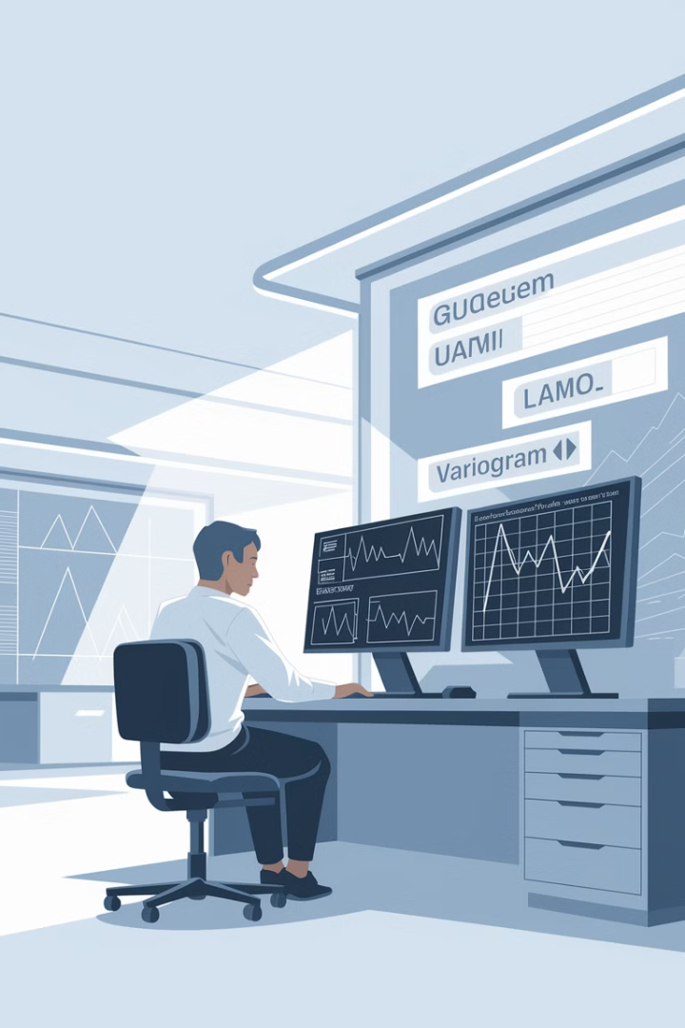
Обмеження геостатистичних методів
1
Вимоги до даних
2
Складність інтерпретації
Геостатистичні методи вимагають мінімум 30-50 точок спостереження на кожний структурний домен для побудови надійних варіограмних моделей. При розрідженій мережі свердловин (більше 200-250 м між точками) або нерівномірному розташуванні проб точність кригінгу може знижуватися на 25-40%. Для складних родовищ з декількома мінералізаційними зонами необхідна щільність опробування у 2-3 рази вища порівняно з простими структурами.
Інтерпретація експериментальних варіограм вимагає розуміння просторових структур та геологічних процесів формування родовища. 78% помилок при підрахунку запасів пов'язані з неправильним вибором моделі варіограми (сферична, експоненціальна чи гаусова). Анізотропія мінералізації часто неправильно визначається через обмежене розуміння тривимірних просторових відношень, що призводить до завищення запасів на 15-30% у складних зонах родовища.
3
Технічні обмеження
Для родовищ з більш ніж 5000 проб потрібне спеціалізоване програмне забезпечення (Datamine, Micromine, Surpac) вартістю від 15000-25000 доларів на ліцензію та комп'ютери з мінімум 32 ГБ оперативної пам'яті. Симуляція методом послідовного гаусового моделювання для великих родовищ може тривати 5-7 днів обчислень. Для малих підприємств вартість обладнання та навчання спеціалістів становить непропорційно високу частку бюджету (до 40% від вартості геологорозвідувальних робіт).

Slide 26




Комбінований підхід до підрахунку запасів
Традиційні методи
1
Геостатистичні методи
Метод геологічних блоків та перерізів
2
Крігінг та варіограмний аналіз
Експертна оцінка
4
Комп'ютерне моделювання
Валідація моделей компетентними особами
3
3D моделювання та інверсна відстань
Сучасний підхід до підрахунку запасів твердих корисних копалин інтегрує кілька методологій для підвищення достовірності. Традиційні методи геологічних блоків та перерізів забезпечують базове структурне розуміння родовища з урахуванням стратиграфічних та літологічних характеристик. Геостатистичні методи, такі як звичайний та індикаторний крігінг, застосовують просторову кореляцію для прогнозування розподілу вмісту корисного компонента з точністю до 85-90%.
Комп'ютерне моделювання за допомогою спеціалізованих програм (Micromine, Surpac, Datamine) дозволяє створювати детальні 3D-моделі з роздільною здатністю до 5-10 метрів. Експертна оцінка досвідчених геологів, сертифікованих за стандартами JORC чи NI 43-101, забезпечує валідацію моделей, особливо у випадках складних тектонічних порушень та неоднорідної мінералізації. Такий комплексний підхід підвищує достовірність оцінки запасів на 20-30% порівняно з використанням окремих методів, що критично важливо для ухвалення інвестиційних рішень з розробки родовищ вартістю від 10 мільйонів доларів.

Slide 27
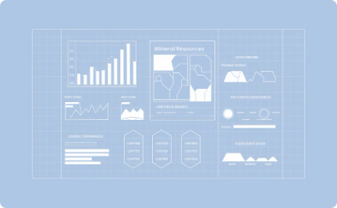
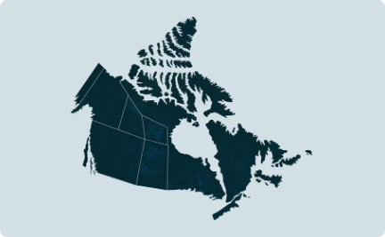

Міжнародні стандарти підрахунку запасів
Кодекс JORC
Стандарт NI 43-101
Шаблон CRIRSCO
Австралійсько-азіатський кодекс JORC (створений у 1989 році, оновлений у 2012) встановлює чіткі вимоги до публічної звітності гірничодобувних компаній. Він вимагає залучення Компетентної Особи з мінімум 5-річним досвідом у відповідній галузі, детальний опис методології відбору проб, та поділ ресурсів на категорії: виміряні, вказані та передбачувані. JORC широко використовується на Австралійській та Гонконгській біржах та служить основою для багатьох інших міжнародних стандартів.
Канадський національний інструмент NI 43-101, запроваджений у 2001 році після скандалу з Bre-X, є обов'язковим для компаній, що котируються на Торонтській фондовій біржі. Він вимагає підготовки технічних звітів Кваліфікованими Особами з детальним розкриттям процедур контролю якості (QA/QC), прозорим описом застосованих методів оцінки та систематичною класифікацією ресурсів. Стандарт особливо суворий щодо розкриття ризиків та невизначеностей при оцінці родовищ.
Створений у 1994 році, шаблон CRIRSCO об'єднує стандарти 14 країн, включаючи США (SME), Європу (PERC), Росію (NAEN) та Казахстан (KAZRC). Він вимагає класифікацію запасів за трирівневою системою з чіткими критеріями переходу між категоріями, обов'язкове врахування економічних, екологічних та соціальних факторів, та включення оцінки ризиків. З 2018 року шаблон CRIRSCO активно впроваджується в українську систему оцінки запасів для гармонізації з міжнародними стандартами.

Slide 28




Класифікація запасів за ступенем вивченості
Доведені запаси (A+B)
1
Достовірність >90%
2
Ймовірні запаси (C1)
Достовірність 70-90%
3
Можливі запаси (C2)
Достовірність 30-70%
4
Прогнозні ресурси (P1-P3)
Достовірність <30%
Класифікація запасів за ступенем вивченості є фундаментальним елементом геолого-економічної оцінки родовищ. Доведені запаси (категорії A+B) характеризуються найвищим ступенем геологічної вивченості (понад 90% достовірності) та економічної ефективності видобутку. Вони визначаються за результатами детальної розвідки з щільною мережею свердловин (50-100 м), повним комплексом геофізичних досліджень та лабораторних випробувань мінеральної сировини.
Ймовірні запаси (категорія C1) мають достовірність 70-90% і визначаються за даними попередньої розвідки з мережею свердловин 100-200 м. Можливі запаси (категорія C2) з достовірністю 30-70% оцінюються на основі пошуково-оцінювальних робіт з рідкою мережею спостережень (200-400 м). Прогнозні ресурси (категорії P1, P2, P3) з достовірністю менше 30% базуються на загальних геологічних передумовах та аналогіях з вивченими родовищами. Високоточні методи підрахунку (3D-моделювання, геостатистика) застосовуються переважно для вищих категорій запасів, тоді як для прогнозних ресурсів використовуються спрощені методи та коефіцієнти екстраполяції.

Slide 29
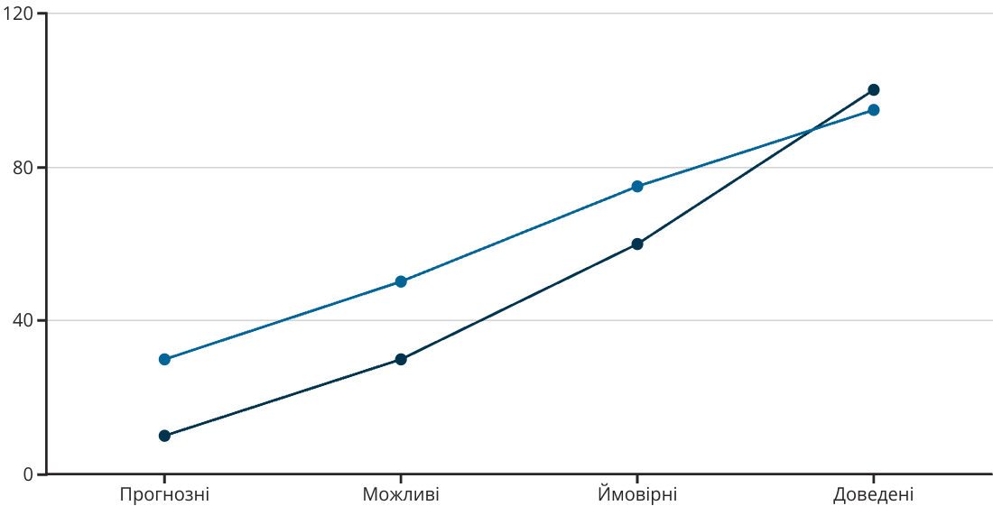
Економічні аспекти підрахунку запасів
Витрати на розвідку
Точність оцінки
Економічні аспекти відіграють вирішальну роль у підрахунку запасів твердих корисних копалин. Фінансові витрати на геологорозвідувальні роботи стрімко зростають при переході від прогнозних до доведених запасів – від приблизно 0,5-1 млн грн/км² для регіональної оцінки прогнозних ресурсів до 15-25 млн грн/км² для детальної розвідки доведених запасів. Водночас точність оцінки підвищується з 30% для прогнозних до 95% для доведених запасів, що суттєво знижує інвестиційні ризики.
При виборі методу підрахунку запасів необхідно зважати на його економічну доцільність у конкретних умовах. Для рудних родовищ з високою вартістю металів (золото, платина) виправдане застосування високоточних методів 3D-моделювання вартістю 2-3 млн грн, тоді як для родовищ будівельних матеріалів достатньо використання простіших методів вартістю 200-300 тис. грн. Рентабельність розробки прямо залежить від точності підрахунку запасів – за даними досліджень, похибка в 10% при оцінці запасів може змінити показник NPV проекту на 20-25%.

Slide 30

Висновки
Комплексний підхід
Постійне вдосконалення
Оптимальний підрахунок запасів твердих корисних копалин вимагає комплексного підходу, який збалансовує витрати на геологорозвідку (від 10 до 100 умовних одиниць для різних категорій) з досягнутою точністю оцінки (30-95%). Рекомендуємо використовувати комбінований метод, що включає геостатистичне моделювання для перспективних ділянок та класичні методи для детально розвіданих зон, що знижує загальні витрати на 15-20% при збереженні точності.
Впровадження сучасних технологій моделювання зменшує розрив між витратами на розвідку та точністю оцінки запасів. Рекомендуємо застосування нейромережевих алгоритмів для прогнозування параметрів родовищ, що дозволяє підвищити економічну ефективність розвідки на 25-30% для ймовірних запасів, скорочуючи час оцінки з 6 місяців до 2-3 місяців при збереженні точності в межах 70-75%.
Індивідуальний підхід
Наш аналіз показує, що для родовищ із складною будовою оптимальне співвідношення витрат та точності досягається при інвестуванні 40-60 умовних одиниць (рівень "ймовірних запасів"). При розрахунку економічної доцільності деталізації розвідки рекомендуємо використовувати коефіцієнт рентабельності додаткових витрат (КРДВ > 1,2) як індикатор доцільності переведення запасів у вищу категорію достовірності.

